Slide 1
Aula 21: A recuperação no pós Crise: EUA e Europa
Amaury Gremaud
HEG II 1º semestre 2019

Slide 2
Resposta à crise
Primeiro momento passividade com Hoover
DeLong (90) – importância da teses liquidacionistas – defesa de politicas passivas – autoregulação - intervenção contra producente
Gestão de Andrew Mellon e do FED – evitar intervenções
Necessário ter paciência e esperar a tormenta passar
Crise se resolve quando grande numero de empresas ineficientes fossem liquidadas
Corpo efêmero – tem que ter altas febres antes de recuperar
Com tempo – mudança de posição – (Roosevelt – ainda com Hoover)
Ativismo na politica econômica (Keynes ?)

Slide 3
muitos importância das alterações monetárias e financeiras
Flexibilização monetária
Flexibilização do Padrão Ouro (alavancagem, desvalorização)
Abandono por algum tempo
Controles sobre Ouro (capitais)
Reestruturação Financeira
Criação de garantia de depósitos (FDIC)
Agencia de supervisão das operações e negociações no mercado financeiro (SEC)
Segmentação financeira (Glass Steagall Act)
Reestruturação parte dos bancos – assistência e capitalização
Limitação de concorrência

Slide 4
Agricultura
limitar queda de preços e garantia de preços mínimos para produtos agrícolas
Controles de oferta
Revisão politicas de estocagem
intervenção nos mercados agricultura - industria
Reeestruturação setorial
Readequação de dividas e Novos formatos politicas creditícias
Intervenção parte das terras
Conservação
Eletrificação rural
acesso

Slide 5
Medidas do New Deal (4)
Recuperação da indústria e desenvolvimento regional
Emergency Relief Appropriations Act - National Industrial Recovery Act
Obras publicas: hidroelétrica, controle de inundações, recuperação de vias publicas (tb escolas, hospitais, aeroportos)
Agencias : Public Works Administration (PWA), Civilian Conservation Corps (CCC)
criação de empresas para desenvolvimento regional (Tennesse Valley Authority Act) por meio de construção de obras publicas, difusão de técnicas agrícolas e atração de industrias
Federal Emergency Relief Administration (FERA)
Planejamento governamental associado a indústria: evitar guerra de preços - reflação
Regulações setoriais – intervenção em preços
Comissões tripartites e acordos setoriais:
preços, salários, horas trabalhadas,
metas de produção, acordos à montante e à jusante .
Codes of fair competion e National Recovery Administration
Críticas:
excessiva estatização
pequenas x grandes empresas: fomento de cartéis
Debates em torno das leis antitruste - suspensa
instrumento dos patrões x critica à legislação trabalhista
Suprema corte – decide contra NRA
Protecionismo – tarifa Hawley - Smoot

Slide 6
Medidas do New Deal (5)
Medidas de apoio às famílias
Agencias destinadas a criação de empregos (obras publicas – barragens, conservação, plantio de arvores etc) e repasses de recursos para agencias locais (FERA)
alphabet agencies (agências alfabéticas): CCC, PMW, CWA, WPA,
refinanciamentos de débitos hipotecários – Fannie Mae
Regras (códigos) de defesa do consumidor
Consumers Advisory Board – Consumidor’s Guide
recursos para necessitados: enfermos, inválidos, cegos
Montagem de um sistema de proteção social nos EUA
1935: Virada à esquerda de Roosevelt (?)
Wagner Act - National Labor Relations Board
Elimina company unions e da liberdade de organização dos trabalhadores
amplia sindicalização dos EUA e favorece negociações coletivas
Social Security Act
Aposentadoria – compulsoriedade (mínimo)
Seguro desemprego
Outras medidas trabalhistas
fixou-se o salário mínimo,
Diminuição da jornada de trabalho, menores, pagamento por horas extras.

Slide 7
Roosevelt e o déficit Público
Medidas – ampliação da ação do Estado possuem impactos fiscais
Roosevelt – favorável a orçamento equilibrado
Criticou fortemente Hoover por ter aumentado os gastos sem contrapartida
Apesar de tentativas legais de equilibrar orçamento, na prática déficits
Vistos como temporários, busca ampliação de receita
Grande expansão da dívida pública
Poderiam ter sido maiores e encurtado a crise ?
37/38 – controle orçamentário (junto com inversão da política monetária)
Desemprego volta a aumentar – crise em W
2 milhões a mais de desempregados
Antes da Guerra passa a aceitar política fiscal definitivamente expansionista

Slide 8
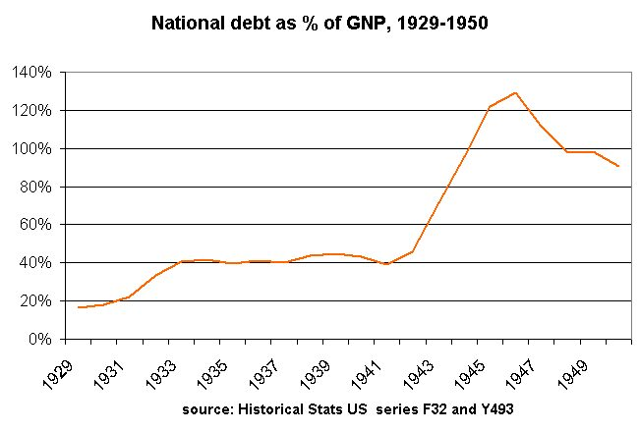

Slide 10
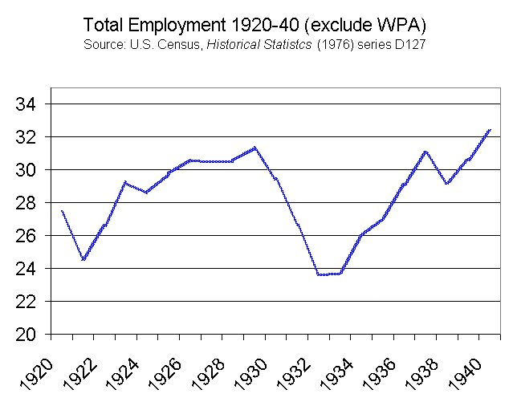

Slide 11
Recuperação fases e características
Formato de W – (bem) aproximado
Recuperação: 1º semestre 33 (1º ND): “100 dias de Roosevelt”
Abranda: estagnação: até fim 34
Expansão até meados de 37 (2º ND)
Recessão fim 37 e 38
Recuperação 39 (PIB alcança níveis de 29)
Guerra – forte crescimento
Recuperação – queda do desemprego, mas mínimo próximo a 10% (assistência)
Com guerra desaparece
Deflação no início, depois preços sobem lentamente

Slide 12
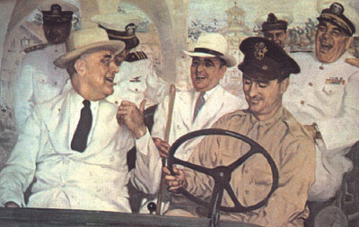
"Despeço-me esta noite com grande tristeza. Há algo, no entanto, que devo sempre lembrar. Duas pessoas inventaram o New Deal: o Presidente do Brasil e o Presidente dos Estados Unidos.”
Franklin Delano Roosevelt,
27 de novembro de 1936.

Slide 13
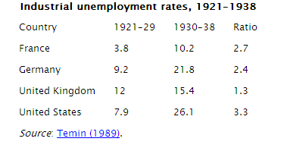
A Crise fora dos EUA

Slide 14
Debates:
A Grande Depressão – foi um fenômeno Norte americano que se espalha pelo mundo (mesmo que de forma desigual)
Economia Mundial tinha inconsistências que redundaram em uma grande crise (deflagrados por alguns fenômenos locais)

Slide 15
Sistema internacional problemas antes da crise
Volta do Padrão Ouro (+/- 1925) – mal funcionamento
Desigualdades se amplificam
Cambio fixados em patamares “não equilibrados”
Volta de certo protecionismo
Dependência de financiamento dos Estados Unidos
Início não colaboração
Depois de 1924, financiamento internacional com fluxos privados
Crescimento desigual na década de 20
EUA crescimento forte, França (depois de 25) também assim como países que fixaram cambio em patamares desvalorizados
Inglaterra, dificuldades, assim como países com cambio valorizado
Países em desenvolvimento – loteria das commodities
Problema: queda da maior parte dos preços de produtos primários
Excesso de produção x diminuição relativa da demanda

Slide 16
1928: fluxos de capitais norte americanos se revertem
Reversão da política econômica nos EUA (1928) acaba com “cooperação”
elevação das taxas de juros nos EUA passam a atrair capital:
Inverte fluxo de fornecedor a tomador de crédito internacional
dificulta mercado internacional de crédito – penalização de devedores
América Latina: fuga de capitais, necessidade de aumentar exportações em meio à reversão de demanda Norte maericana
Excessiva especialização – tendência a superprodução
Problema com preço das commodities
Sistema tarifário americano não ajuda: Tarifa Smooth Havley (elevação das tarifas de importação)
Áustria e Alemanha problemas com falta de capitais
Crise do Credit Anstalt
GB eleva taxas de juros – aprofunda problemas pré existentes
França volta trocar libra e outras moedas por Ouro - especulação

Slide 17
Padrão Ouro reforça e espalha crise
Se EUA elevam juros para atrair capital - outros países também o fazem
Compromisso com Padrão Ouro: impõe políticas deflacionárias
Todos os países procuram contrair política monetária
Amplia problemas de recessão
Bancos passam a ter problemas: liquidez e inadimplencia
Defesa do PO impede socorro
Algumas corridas e quebras de bancos
Em algum momento países abandonam Padrão Ouro (em parte ou completamente)
Protecionismo também se espalha

Slide 18
O fim do Padrão Ouro
Conseqüências da GD sobre GB:
dificuldade de entrada de capital e comércio (outros países suspendem fluxos)‏
desemprego se acelera e pressões políticas - tentativas de diminuir crise: diminuir juros e ampliar moeda (incompatível com PO)‏
fuga de capitais e ataque contra a libra‏
GB abre mão do PO (1931): desvalorização da libra; crise nos países com reservas em libras e especulação no mercado de ouro (preço sobe)
Outros (25) países também abandonam PO
alguns mantém taxas, mas impõem restrições aos fluxos de capital e à conversibilidade (Áustria, Hungria, Alemanha e Itália); França, Holanda, Bélgica, Suíça mantém PO até 1936
Países que desvalorizaram antes: recuperação mais rápida (GB)
EUA: O que fazer com câmbio ?
Roosevelt: desvaloriza (33) e volta ao Padrão Ouro com Gold Reserv Act (34)
35 dolar p.onça ; não livre movimento de capitais, proibição de posse de ouro,
auxilia recuperação dos EUA

Slide 19
Autarquização
Desvalorizações - aspectos positivos, mas
desvalorizações competitivas e retaliadoras: até onde não passa a existir uma Guerra cambial ?
Junto com:
Restrições comerciais
tarifas (Smoot-Hawley), quotas de importação (França)‏
Ouro volta a ser principal unidade de pagamento: desalavancagem dos pagamentos internacionais
Restrições ao movimento de capital
várias formas: controles administrativos, câmbios múltiplos
Busca manter DA restrita ao mercado doméstico
Até onde políticas de ajustamento sobre o vizinho (?)‏

Slide 20
O que faltou no período de entre guerras
Kindleberger tese da (falta de) responsabilidade:
Faltou potência hegemônica para dar estabilidade
GB não mais condições de Banco da Inglaterra de ser emprestador em ultima instância
EUA ainda não condição de assumir
Einchengreen: Tese da falta de cooperação
Faltou credibilidade para cada país sustentar sua paridade
Cooperação entre países para auxiliar nesta tarefa

